Slide 1
AGB Burgtheater Wien
Teresa Faustmann

Slide 2
Inhaltsverzeichnis
1. Einleitung
1.1 Inhaltlicher Überblick
1.2 Problemstellung
1.3 Forschungsfrage
2. Relevante Rechtsbereiche
2.1 Überblick relevanter Rechtsbereiche
2.1.1 AGB Burgtheater
2.1.2 Zahlungsdienstgesetz
2.1.3 Konsumentenschutzgesetz
2.2 Diskussion relevanter Rechtsbereiche
3. Regelungen vergleichbarer Unternehmen
3.1 Auswahl der Unternehmen
3.1.1 Fußballverein Austria Wien
3.1.2 Kunsthistorisches Museum
3.1.3 Staatsoper Wien
3.2 Vergleich der Unternehmen mit Burgtheater
4. Fazit
4.1 Zusammenfassung und Ergebnisse
4.2 Lösungswege

Slide 3
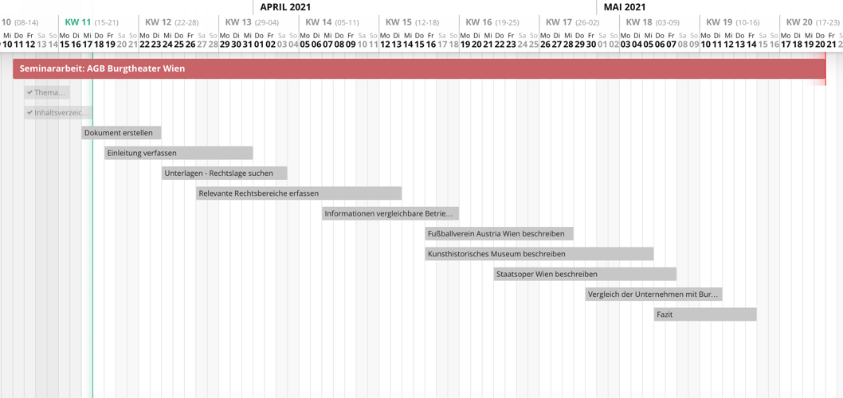
Gantt Chart

